Slide 1
실험 5. SWITCH와 KEYPAD 사용하기, 부저 울리기 (2/2)

Slide 2
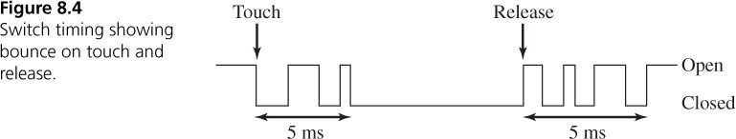
SWITCH 사용 시 주의할 점
Bounce or chattering
ON/OFF 시 스위치의 기계적 특성과 회로내의 L과 C의 영향으로 발생되는 원하지 않는 펄스
버튼의 정확한 입력 횟수 기억 등이 필요한 경우 제거해야 함
Bounce의 제거 ➔ Debouncing (in Hardware or Software)

Slide 3
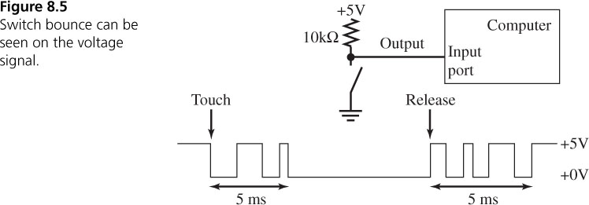

Slide 4
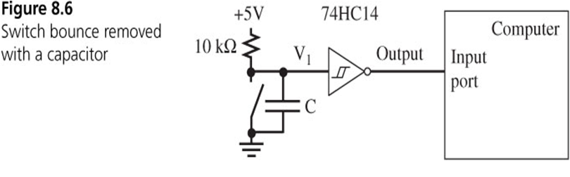
Hardware Debouncing Using a Capacitor
C 추가 ➔ R-C Low pass filter (1차로 Bounce 줄임)
Schmitt-Trigger Inverter (74HC14) ➔ Bounce 완전히 제거

Slide 5
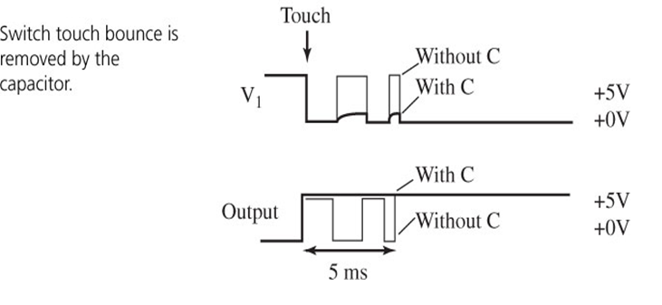
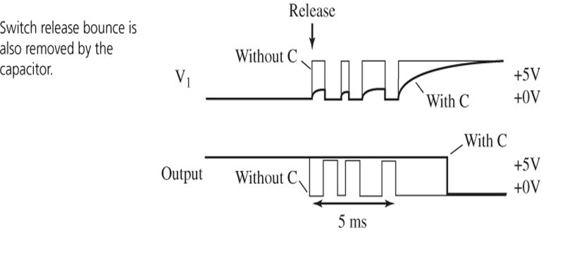

Slide 6
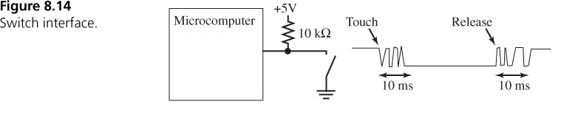
Software Debouncing
마이크로컨트롤러의 실행 속도에 충분한 여유가 있는 경우, 그림과 같은 Bouncing 특성을 Software 적으로 제거하는 것이 가능

Slide 7
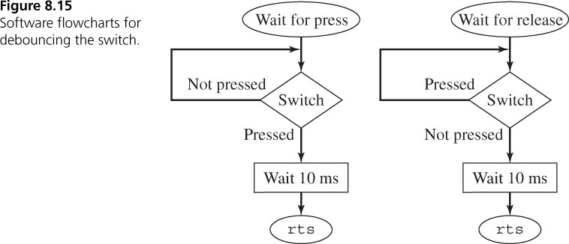
Software Debouncing – An example
SW 위치 변동이 발생한 후 Bouncing 시간 만큼 Wait Time 을 가짐

Slide 8
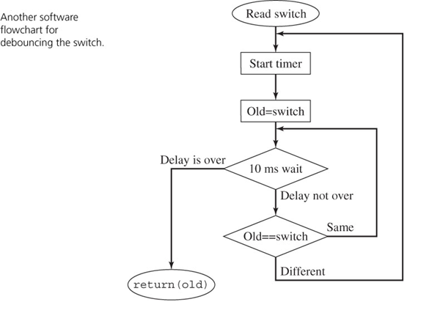
Software Debouncing : Another example
Old에 현재 SW의 상태를 저장하고 10ms 동안 이 값이 변동하지 않는 경우 SW 값으로 결정하고, 만약 10ms 이내에 SW 값이 변동하면 Old에 새 SW 값을 저장하고 다시 10ms 동안 SW 값이 변동하지 않을 때 까지 반복

Slide 9
스위치를 읽어서 숫자를 7-SEGMENT에 표시하기
스위치 읽음 ➔ 숫자 표시
예6)
LP CALL KEY_IN
MOVF KEY_DATA, W
CALL CONV ; 숫자를 7-segment 값으로 변경
MOVWF PORTC ; 숫자 값 출력
MOVLW B’00001000’
MOVWF PORTA ; 위치 결정
GOTO LP
※ KEY_IN 서브루틴은 예5)의 프로그램 참조하여 작성
※ I/O port 부족 ➔ Key와 7-segment가 scanning port 공유

Slide 10
실험 [2/2]
EX5-5.ASM
예6)을 실험으로 확인
키를 누르고 있을 때만 해당 숫자 표시하고 부저가 울리도록 하시오. (키를 누르지 않을 경우에는 F가 나타나도록)
EX5-6.ASM
EX5-5.ASM을 수정하여 누른 숫자가 7-segment에 계속 나타나도록 하고 Key를 누를 때만 key 입력 확인용으로 짧은 시간 동안 소리가 나도록 하시오.
EX5-7.ASM
7-segment 2개로 누른 숫자가 왼쪽으로 shift(자리올림)하도록 하시오.

